Slide 1
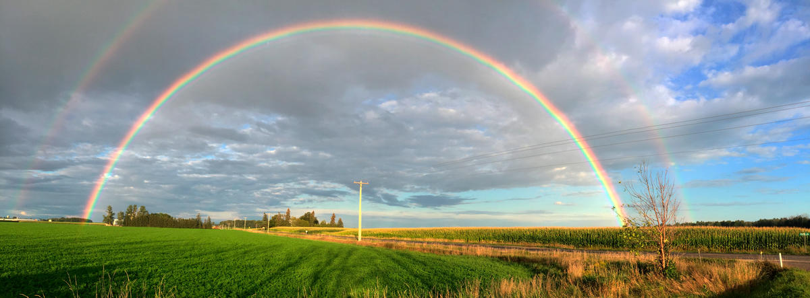
Bài 24
Tán sắc ánh sáng

Slide 2

Đặt vấn đề
Cầu vồng được hình thành như thế nào?

Slide 3


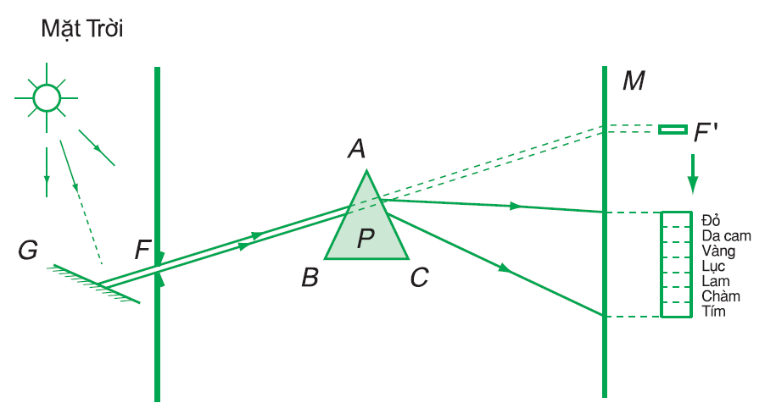
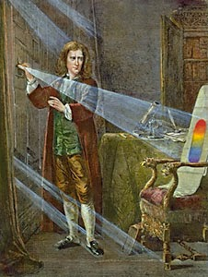


I
Thí nghiệm về sự tán sắc ánh sáng của Newton (1672)
Gương G dùng để phản chiếu ánh sáng mặt trời qua khe hẹp F.
Đặt màn M hứng chùm sáng, trên màn có vệt sáng trắng F’
Khi đặt lăng kính giữa F và F’ ta thấy vệt sáng F’ lệch về phía đáy so với lăng kính, đồng thời bị trải dài thành một vệt màu sặc sỡ

Slide 4
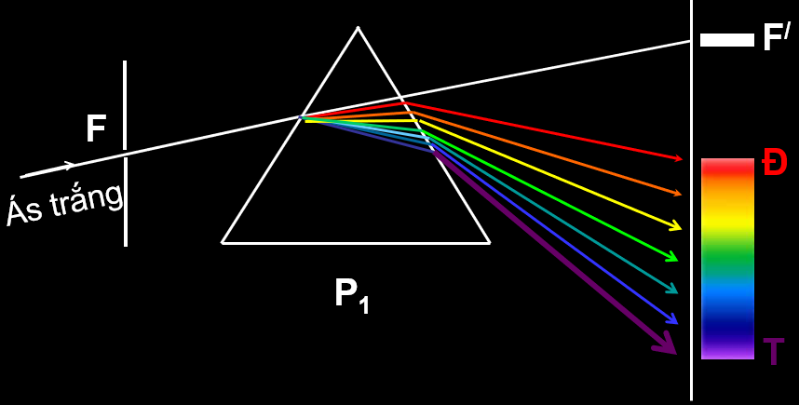
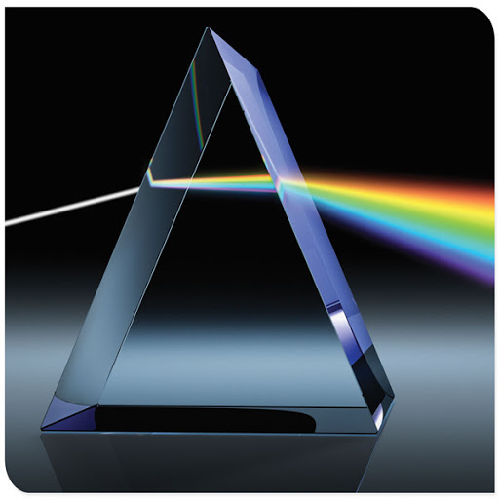
I
Thí nghiệm về sự tán sắc ánh sáng của Newton (1672)
Dải màu biến thiên liên tục từ đỏ tới tím. Tia đỏ bị lệch ít nhất, tia tím bị lệch nhiều nhất
Dải màu từ đỏ đến tím gọi là quang phổ của ánh sáng Mặt Trời hay quang phổ Mặt Trời. Ánh sáng Mặt Trời là ánh sáng trắng

Slide 5
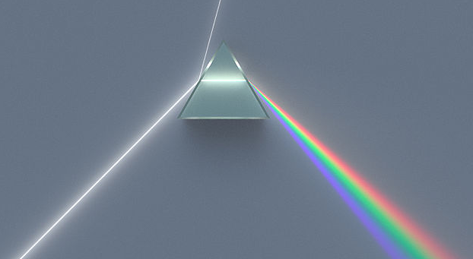
I
Thí nghiệm về sự tán sắc ánh sáng của Newton (1672)
Ánh sáng trắng
Sự tán sắc ánh sáng: là sự phân tách một chùm ánh sáng phức tạp thành các chùm sáng đơn sắc.

Slide 6

Thảo luận
Có phải thủy tinh đã đổi màu của ánh sáng trắng hay không ?
??

Slide 7
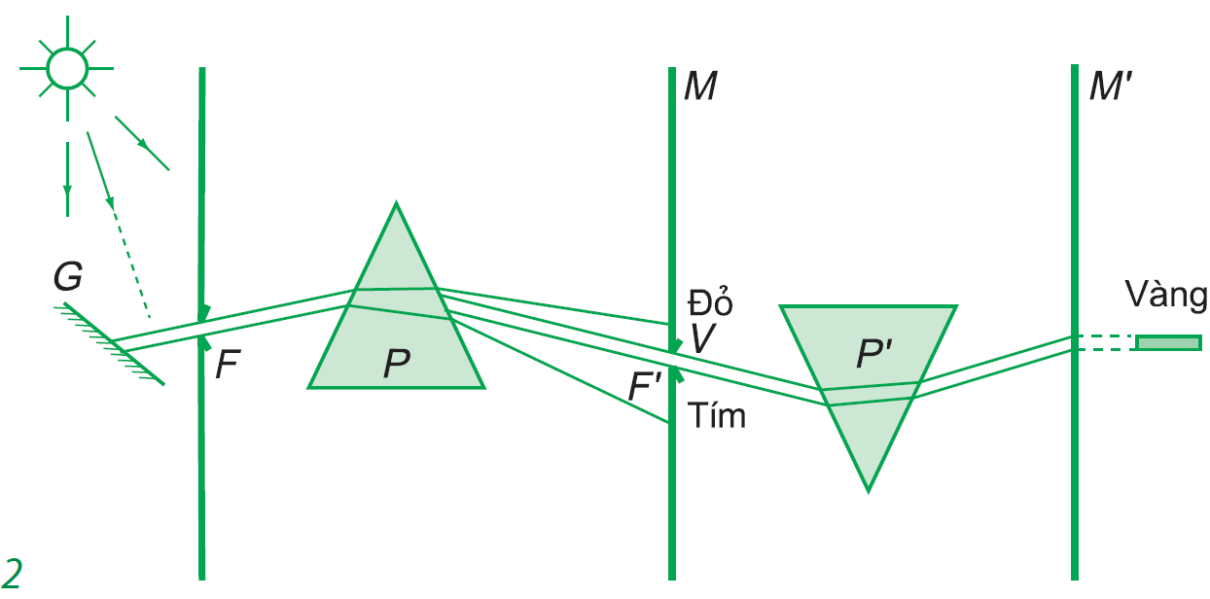
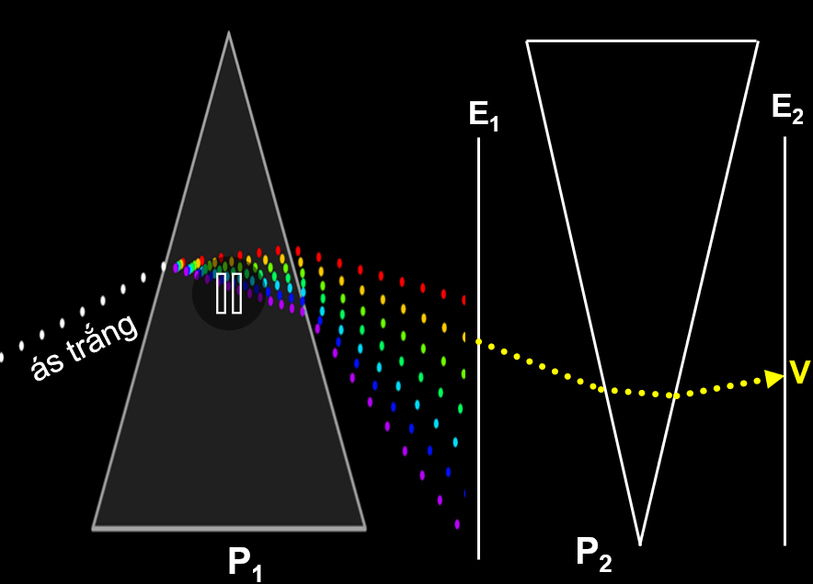
II
Thí nghiệm với ánh sáng đơn sắc của Newton
Rạch ở màn M một khe hẹp chỉ có màu vàng
Cho chùm màu vàng qua lăng kính P’ giống hệt P và hứng chùm tia ló trên màn M’. Kết quả vệt sáng trên M’ vẫn màu vàng. Chùm sáng này gọi là chùm đơn sắc
→Thủy tinh không làm đổi màu của ánh sáng

Slide 8
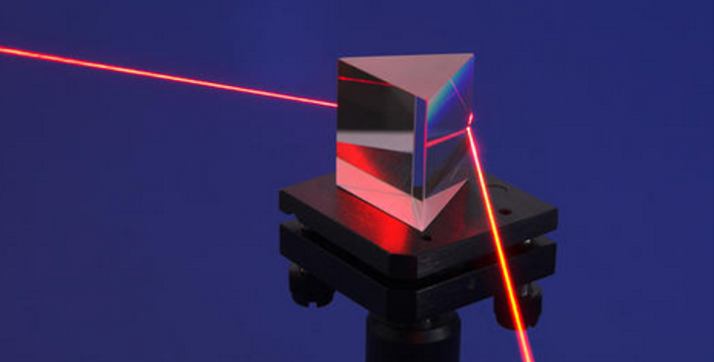
II
Thí nghiệm với ánh sáng đơn sắc của Newton
Ánh sáng đơn sắc là ánh sáng có một màu nhất định và không bị tán sắc khi truyền qua lăng kính.

Slide 9
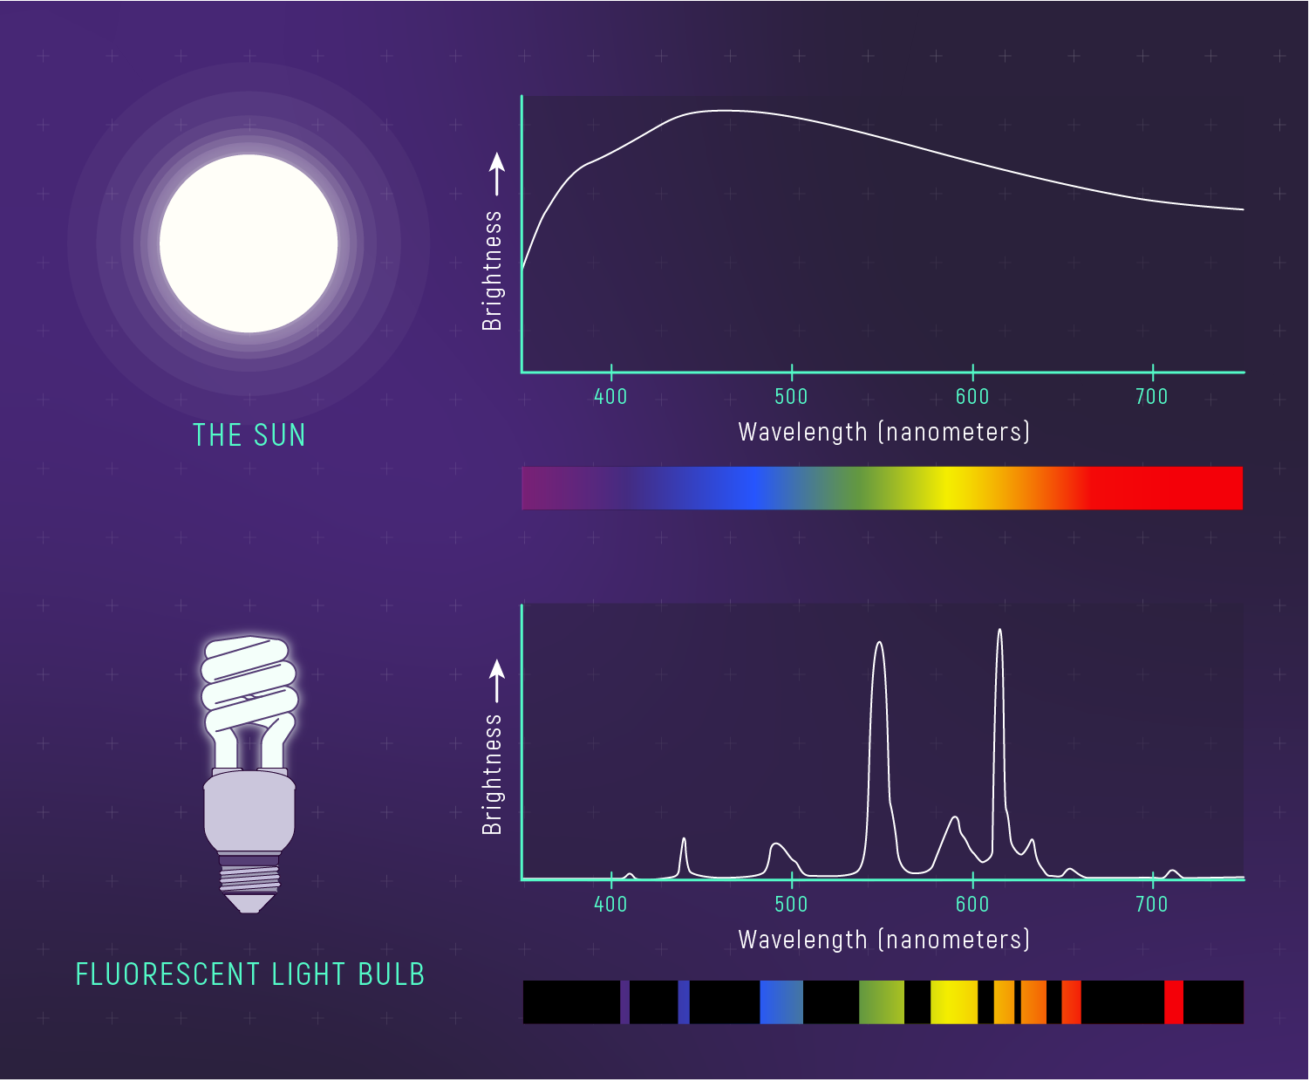
III
Giải thích hiện tượng tán sắc ánh sáng
Nếu là ánh sáng đơn sắc thì sau khi qua lăng kính sẽ không bị tách màu. Thế nhưng khi cho ánh sáng trắng (ánh sáng Mặt Trời, ánh sáng đèn điện dây tóc, đèn măng sông…) qua lăng kính chúng bị tách thành một dải màu biến thiên liên tục từ đỏ đến tím.
→ Ánh sáng trắng không phải là ánh sáng đơn sắc, mà là hỗn hợp của nhiều ánh sáng đơn sắc có màu biến thiên liên tục từ đỏ đến tím.
-

Slide 10
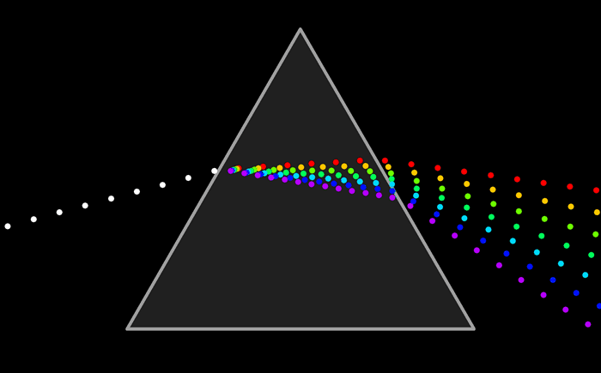
III
Giải thích hiện tượng tán sắc ánh sáng
Chiết suất của thuỷ tinh đối với các ánh sáng đơn sắc khác nhau thì khác nhau, đối với màu đỏ là nhỏ nhất và màu tím là lớn nhất
Do góc lệch của tia sáng khúc xạ qua lăng kính tăng theo chiết suất, nên các chùm tia sáng có màu khác nhau trong chum ánh sáng tới bị lăng kính làm lệch những góc khác nhau, nên khi ló ra khỏi lăng kính chúng không trùng nhau nữa
D ≈ (n-1)A
n_{đ} < n_{c} < ... < n_{t}
D_{đ} < D_{c} < D_{v} <... D_{T}

Slide 11
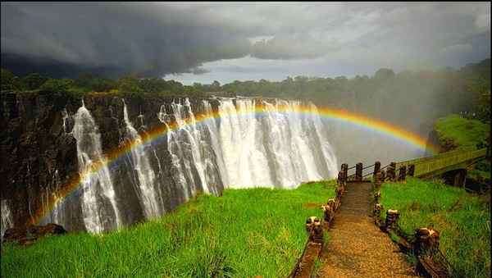
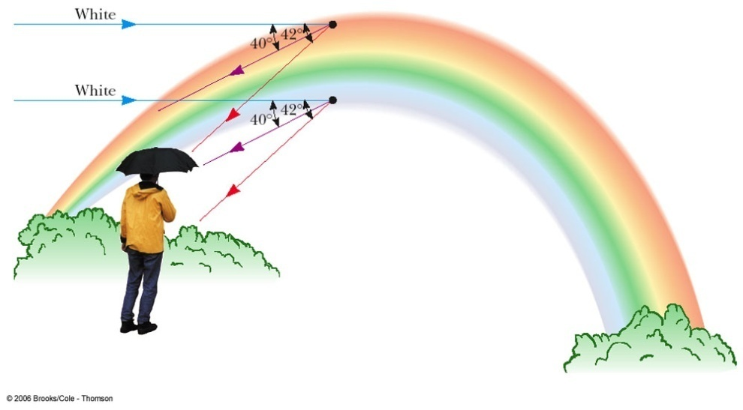
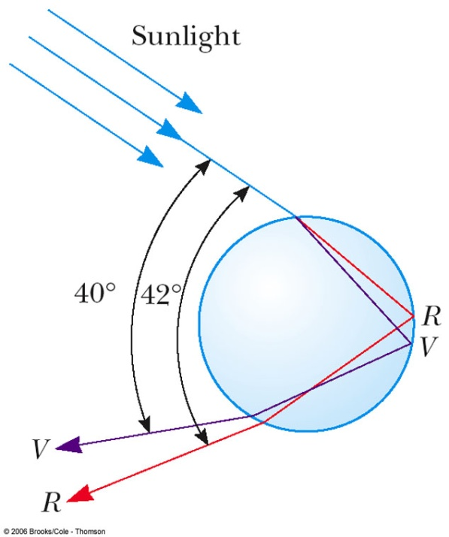
IV
Ứng dụng
1. Giải thích hiện tuợng cầu vồng
Bảy màu của cầu vồng là do ánh sáng mặt trời bị tán sắc trong các hạt mưa sinh ra (hoặc các hạt nước nhỏ li ti ở gần thác nước, hoặc vòi phun nước …)

Slide 12
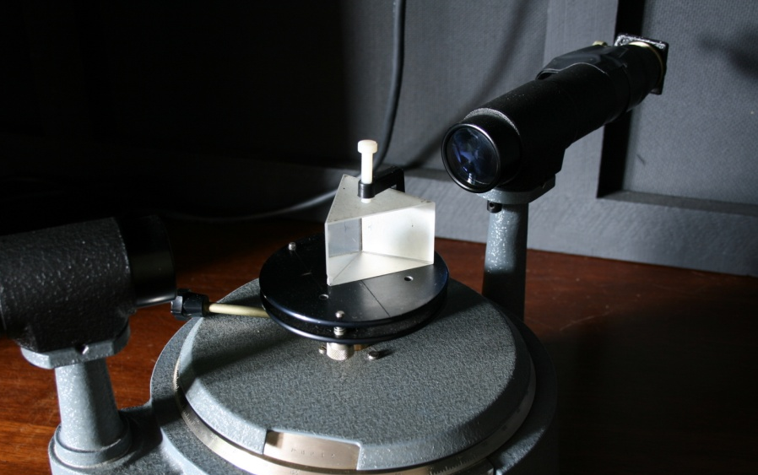
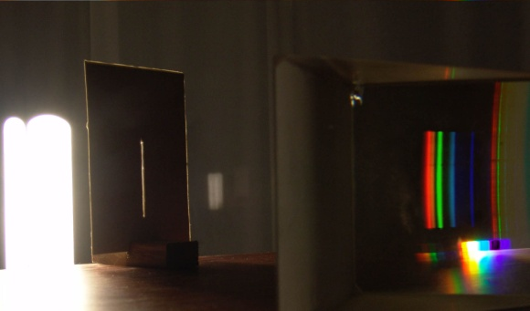

IV
Ứng dụng
2. Máy quang phổ
Hiện tượng tác sắc ánh sáng được sử dụng trong máy quang phổ (bài sau)
Ánh sáng từ các nguồn sáng sẽ được phân tích qua máy quang phổ

Slide 13
Củng cố
Câu 1: Thí nghiệm với ánh sáng đơn sắc của Niutơn nhằm chứng minh.
A. Sự tồn tại của ánh sáng đơn sắc
B. Lăng kính không làm thay đổi màu sắc của ánh sáng đó.
C. Ánh sáng Mặt Trời không phải là ánh sáng đơn sắc.
D. Ánh sáng có bất kỳ màu gì khi qua lăng kính cũng bị lệch về phía đáy.

Slide 14
Củng cố
Câu 2: Một chùm ánh sáng đơn sắc sau khi qua lăng kính thủy tinh thì:
A. Không bị lệch và không bị đổi màu.
B. Chỉ đổi màu mà không bị lệch.
C. Chỉ bị lệch mà không đổi màu.
D. Vừa bị lệch vừa bị đổi màu.

